Slide 1
TEST ZNALOSTÍ
Ing. Jiří Pečený

Slide 2
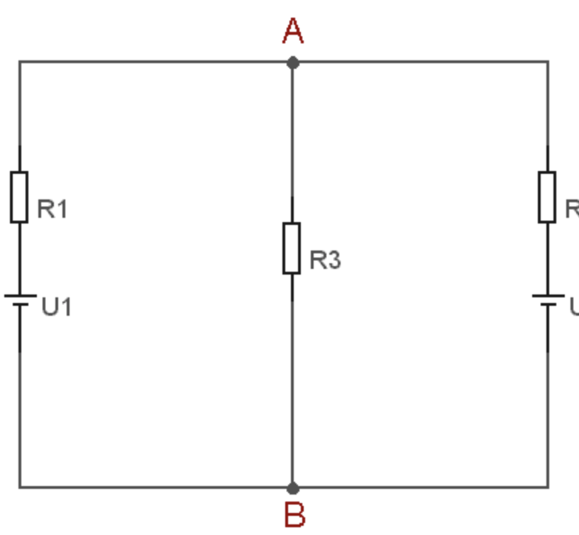
Elektromotor pohání stroj s výkonem P₂= 250W, účinnost elektromotoru η=0,88 určete, příkon stroje P_{1.}
Máme elektrický obvod se dvěma bateriemi a třemi rezistory (obr. 1). Vypočtěte proudy tekoucí jednotlivými větvemi a napětí na jednotlivých rezistorech. (Postačí napsat rovnice obvodu pro I a II.KZ

Slide 3
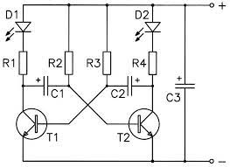
Nakreslete schéma a popište prvky pro ovládání dvou světel ze třech míst.
Co je to kaskádování a selektivita jističů ?
Jaké elektrické prvky obsahuje schema na obrázku ?

Slide 4
4. V určitém místě elektrického obvodu došlo ke zkratu. Jaký proud a jaké napětí bude v místě zkratu ?
Nakreslete značku polarizovaného kondenzátoru
Nakreslete charakteristiku pojistky Gg a napište všechny druhy pojistek, které znáte.
Nakreslete charakteristiku jističe C.
Jakým způsobem změníme směr otáčení asynchronního třífázového motoru?
Podle uspořádání středních a ochranných vodičů se rozlišují druhy sítí TN. Jakým způsobem lze charakterizovat síť TN-S?
Kolik zásuvek lze připojit na jeden jednofázový zásuvkový obvod při jištění 16 A?

